Slide 1
Давайте зарабатывать вместе:
дилеры, банки, страховые

Slide 2
О себе
Динара Кураева
директор по развитию ГК АВТОСЕТЬ.РФ
@dinara_kuraeva, +7 (967) 779-68-86
Образование:
В 2007 г. окончила ПГТИ по специальности «Социология»
В 2010 г. окончила ПНИПУ по специальности «Экономика и управление на предприятии»
Опыт работы:
2008 – 2009 гг. – «ВЕРРА-Моторс», от кассира до менеджера отдела кредитования и страхования в г. Пермь
2009 – 2015 гг. – «Сильвер-Моторс», руководитель отдела кредитования и страхования в г. Пермь
2015 – 2016 гг. – ГК Форвард-Авто, директор дилерского центра LADA. Открытие дилерского предприятия, выполнение плановых показателей, создание первыми системы Bay Back для LADA в г. Ижевск
2016 – 2017 гг. – ГК АВТОСЕТЬ.РФ, директор по продажам. Увеличение продаж автомобилей с пробегом в г. Казань
2017 г. – по н. в. – ГК АВТОСЕТЬ.РФ, директор по развитию. Развитие территории компании в 7 регионах РФ. Создание своего контакт центра.

Slide 3
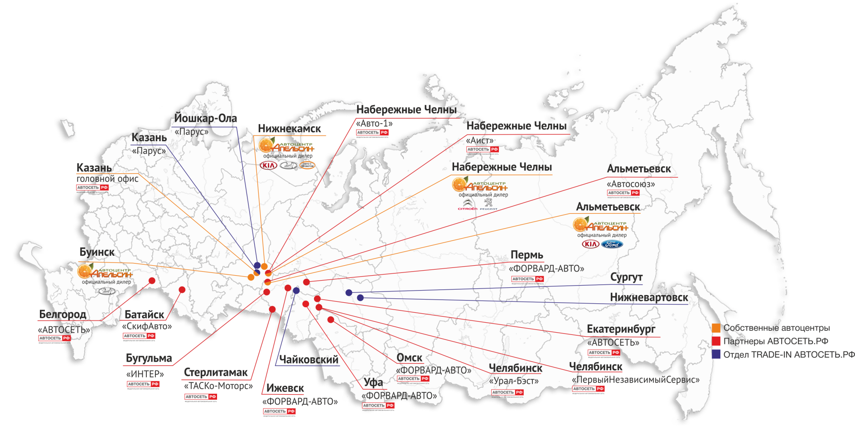
О компании
9 регионов присутствия в РФ, 22 ДЦ АВТОСЕТЬ.РФ, 15 партнеров франчайзи
За 2018 год продано 14 345 автомобилей с пробегом и 3 015 новых автомобилей
Доля кредитования автомобилей с пробегом – 47%, новых автомобилей – 57% (LADA – 83%, KIA – 60% , Ford – 55%, Peugeot /Citroën – 30%)
Средняя стоимость автомобиля в кредит: с пробегом – 440 000 руб., нового автомобиля – 659 870 руб.

Slide 4
Показатели F&I АВТОСЕТЬ.РФ
Эффективность отдела F&I
 | % подачи заявок от трафика | % одобрения заявок* | % закрытия на кредит
Новые автомобили | 70% | 85% | 50%
Автомобили с пробегом | 26% | 58% | 76%
* 10% клиентов, которым урезан лимит по кредиту

Slide 5
Показатели F&I АВТОСЕТЬ.РФ
Средняя страховая премия
КАСКО
Новые автомобили | Автомобили с пробегом
59 201 руб. | 52 422 руб.
Страхование жизни
Новые автомобили | Автомобили с пробегом
94 181 руб. | 89 000 руб.
РАТ
Новые автомобили | Автомобили с пробегом
22 500 руб. | 18 000 руб.

Slide 6
Показатели F&I АВТОСЕТЬ.РФ
Доля проникновения продуктов
КАСКО
Новые автомобили | Автомобили с пробегом
83% | 85%
Страхование жизни
Новые автомобили | Автомобили с пробегом
95% | 95%
РАТ
Новые автомобили | Автомобили с пробегом
42% | 35%
Договор купли-продажи автомобилей с пробегом – 96%

Slide 7
Показатели F&I АВТОСЕТЬ.РФ
Нагрузка на 1 брокера
56 заявок | 27 кредитных сделок
Маржинальный доход 1 кредитной сделки
Новые автомобили | Автомобили с пробегом
86 837 руб. | 70 000 руб.
Сделка через салон – 85 000 руб. (средняя стоимость автомобиля – 580 000 руб.)

Slide 8
Показатели F&I АВТОСЕТЬ.РФ
Рост F&I АВТОСЕТЬ.РФ к 2017 г.:
18,6% по кредитным сделкам
72% по маржинальному доходу
Средний чек по страхованию жизни –
42 000 руб. → 89 000 руб.

Slide 9
?
– Что мешает продавать кредиты и страховки выгодно?
– ТОЛЬКО МЫ САМИ!
Отдел
финансовых услуг
Отдел
продаж
Собственник

Slide 10
Как продавать выгодно?
Устранить конфликт интересов:
Одна цель – кумулятивная маржа
Зашить кумулятивную маржу в мотивацию отдела продаж
Расставить контрольные точки в отделе продаж и в отделе финансовых услуг

Slide 11
Мотивация отдела финансовых услуг
Уровень |  | Средний текущий маржинальный доход | Оклад | Бонус уровня | Сумма дополнительных бонусов
С 5 по 1 | 5 уровень
 | …
 | 1 уровень
Дополнительные бонусы:
– за достижение цели по РАТ
– за достижение цели по страховой премии по КАСКО
– за достижение целей по сделкам через салон
– за достижение цели по продаже автомобилей в кредит
– за достижение цели по продаже Банк 1 N млн*
– за достижение цели по продаже Банк 2 N млн*
– за достижение цели по продаже Банк 3 N млн*
– за достижение цели по продаже Банк 4 N млн*
– за достижение цели по продаже полисов финансовой защиты

Slide 12
Мотивация отдела продаж авто с пробегом
Уровень |  | Количество авто | Кумулятивная маржа | Оклад | Бонус уровня | Сумма дополнительных бонусов
С 5 по 1 | 5 уровень
 | …
 | 1 уровень
Дополнительные бонусы:
– Обед в кафе ДЦ на сумму 2500 руб. в месяц
– Премия за выполнения квартального плана до ________ руб.
– Премия за достижение целей Model Mix:
за достижение цели продажи автомобилей из красной зоны
за достижение цели по продаже автомобилей с пробегом
за достижение цели по комиссионным авто
– За достижение цели по продаже дополнительного оборудования и услуг по марже:
свыше выполнения 50% - _______ руб.
свыше выполнения 75% - _______ руб.
свыше выполнения 100% - _______ руб. бонус и включение выполненных показателей по марже в
– За выполнения цели по TRADE-IN
– За достижение цели по NPS

Slide 13
Мотивация отдела продаж новых авто
Уровень | Количество автомобилей | Кумулятивная маржа | Оклад | Количество автомобилей со сроком хранения: более 90 дней / более 60 дней | Бонус уровня | Сумма дополни-тельных бонусов
С 5 по 1 | 5 уровень | От 24 до 27 |  | 3 авто (90 дней) 4 авто (60 дней)
 | …
 | 1 уровень
Дополнительные бонусы:
– Бесплатное предоставление демонстрационного автомобиля на выходные
– Годовой абонемент на посещение матчей ХК «Нефтехимик» в случае поддержания данного уровня на протяжении 180 дней
– Благодарственные обеды в кафе автоцентра (22 обеда)
– Оплачиваемый отпуск продолжительностью 10 дней (в любом месте), в случае поддержания уровня в течение не менее 9 месяцев в году
– Благодарственный ужин с супругой/супругом или подругой/другом ежемесячно в случае перехода на данный уровень или поддержания данного уровня
– Пять бесплатных моек своего личного автомобиля в случае перехода на данный уровень или поддержания данного уровня ежемесячно
– За достижение цели по продаже дополнительного оборудования
– За достижение цели по продаже новых автомобилей по системе Trade-In
– За достижение цели по NPS
– За достижение цели по кол-ву проданных авто
– За достижение цели по кумулятивной марже
– За достижение цели по модельному миксу

Slide 14
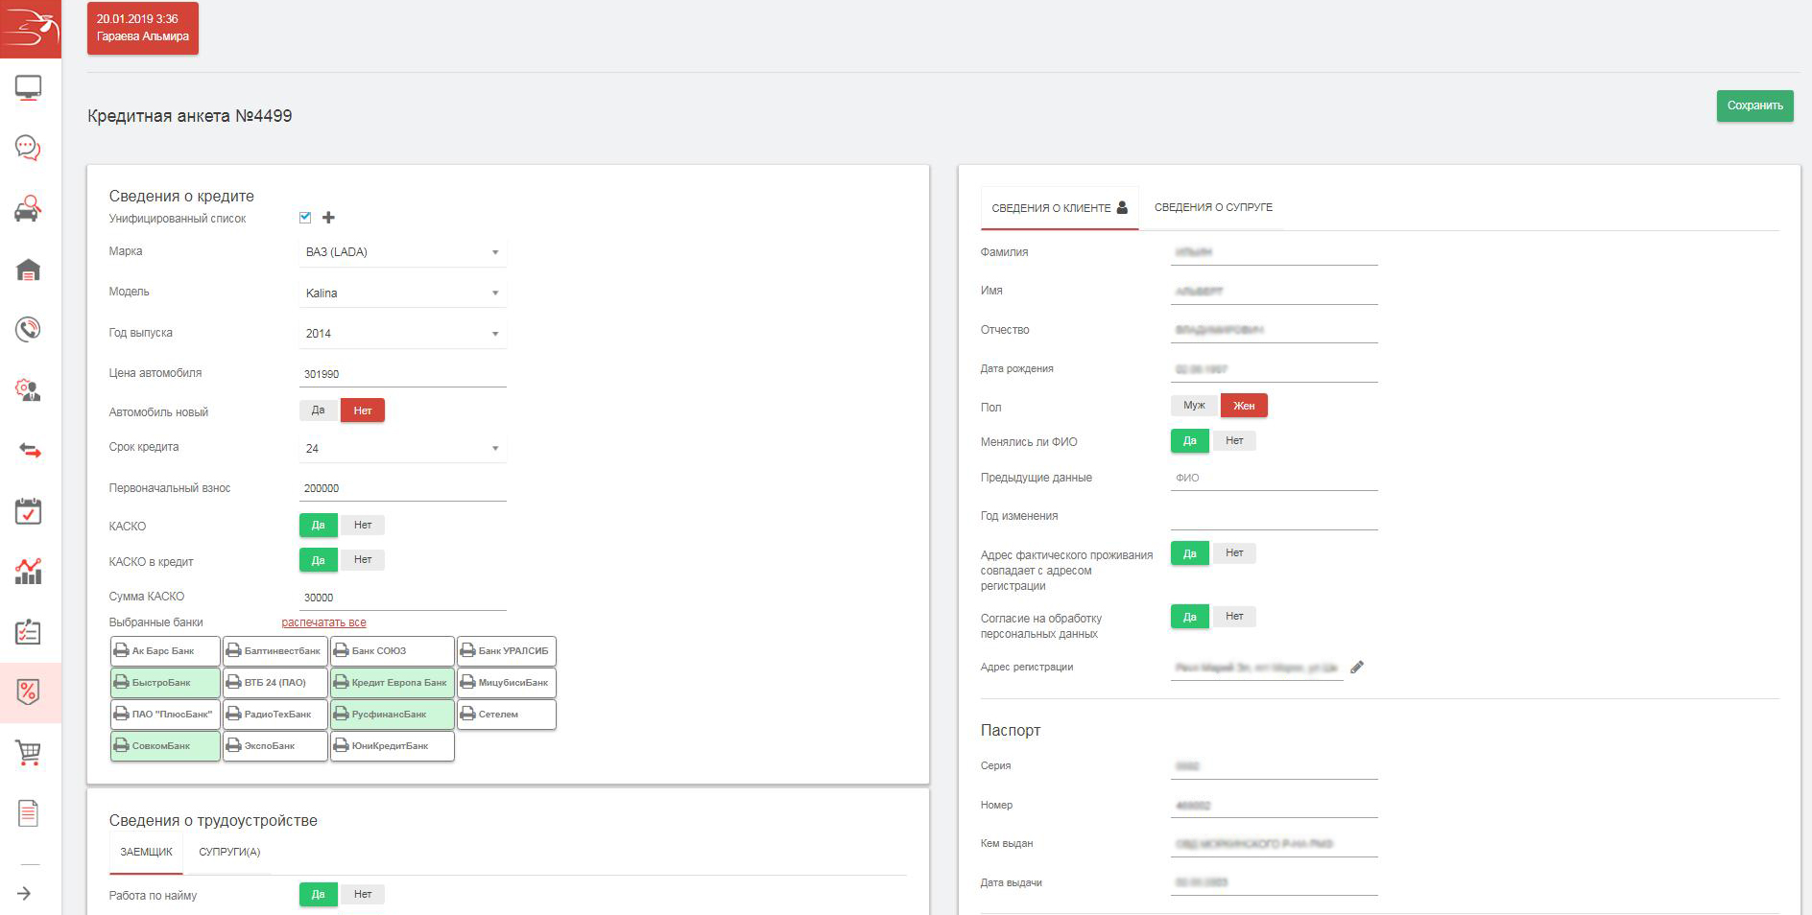
Контроль отдела финансовых услуг
Ведем всех клиентов в WEB системе

Slide 15
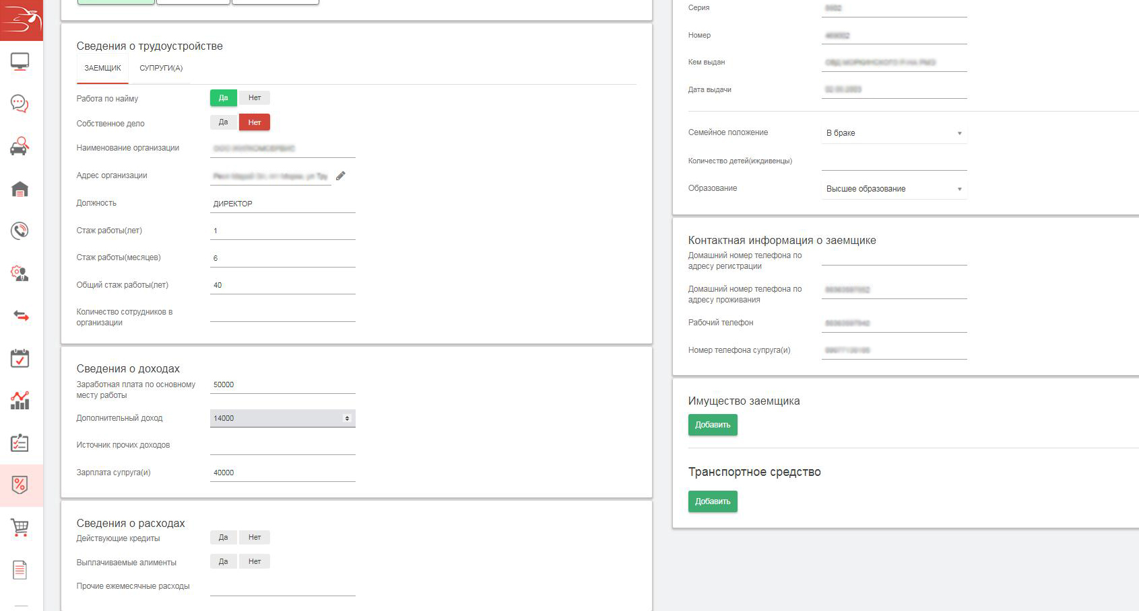

Slide 16
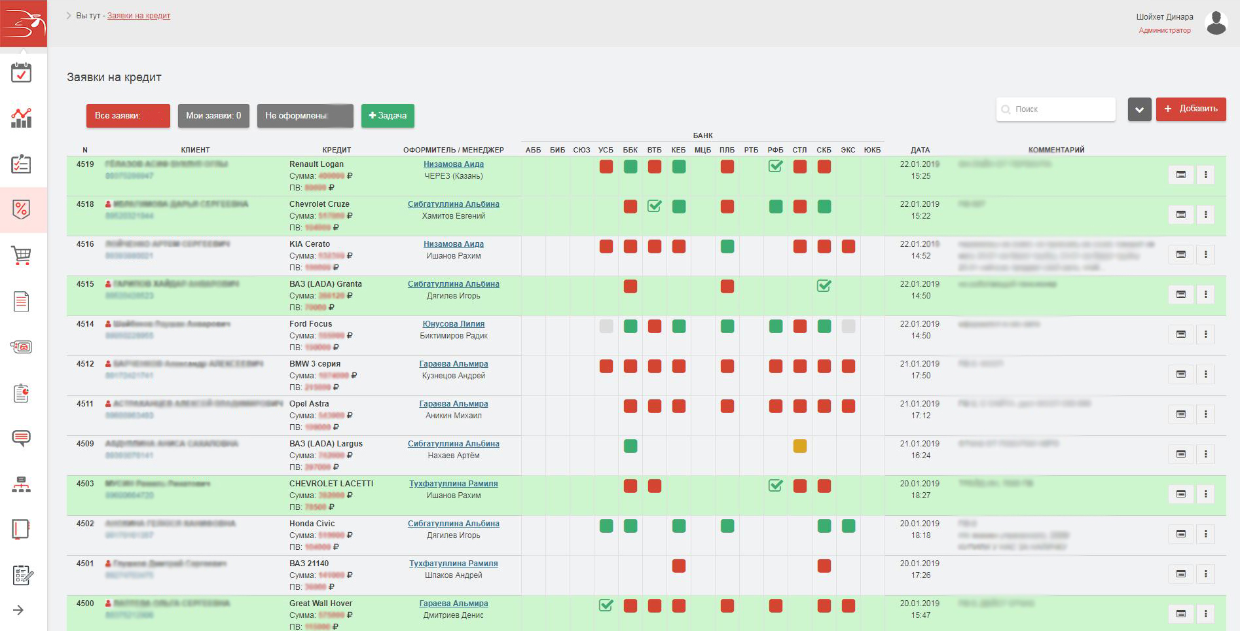
Контролируем решения банков и выдачу клиента

Slide 17
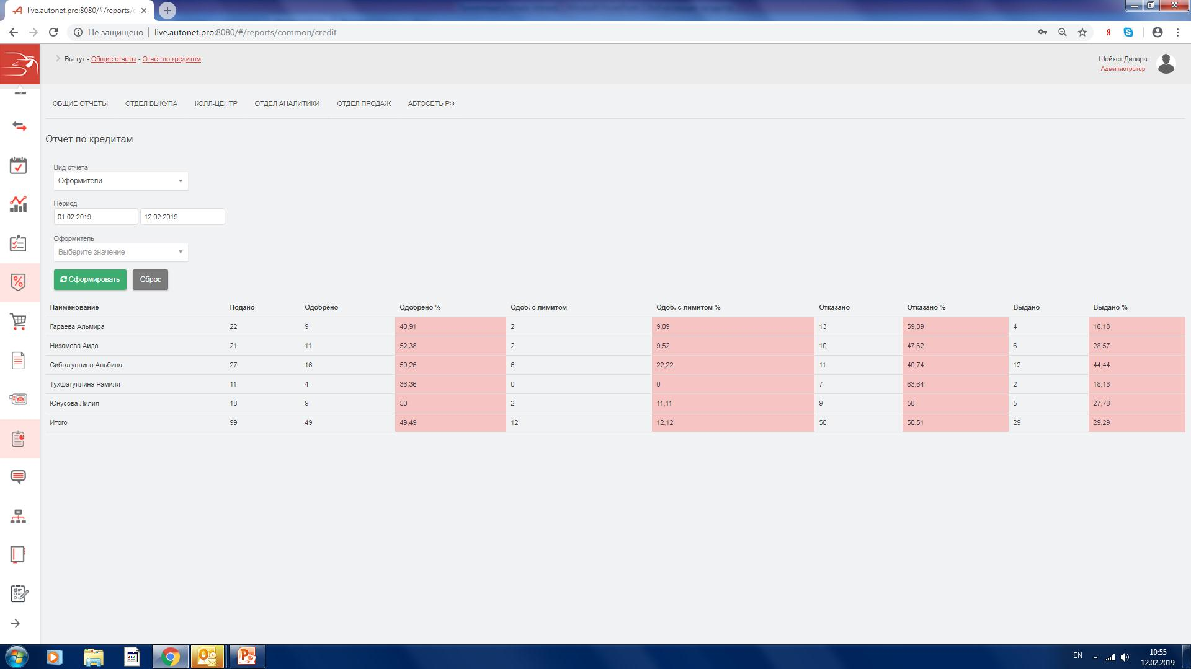
Контроль эффективности F&I

Slide 18
Обучение отдела финансовых услуг
План обучения брокера на 12 дней
1-2 день | 3-4 день | 5-6 день | 7-8 день | 9-10 день | 11-12 день
Ознакомление стажера с компанией, с сотрудниками, со смежными подразделениями. Ознакомление брокера с книгой эксперта финансовых услуг. Шаги продаж: Первое впечатление и приветствие. Создание симпатии. Выявление потребности. | Работа в 1С Ценники Списание-поступление БСО Формирова-ние сопро-водительных документов для поста-новки автомобиля в органах ГИБДД Изучение входящих/ исходящих звонков в ОФУ. | Консультация клиента. Пакет необходимых документов для подачи заявки на финансирование, правильное заполнение анкеты. Изучение программ страхования и кредитования партнеров. Знакомство с характеристиками, влияющими на стоимость полиса Каско. Франшиза. Основные возражения клиентов. Формирование пакет документов для страховых компаний. Пакет документов для собственника. Практика. Оформления полиса и пакета документов. | Этапы оформления сделки "через салон". Особенности сделки через салон (поступление денежных средств, условия хранение автомобиля). Пакет документов необходимых для оформления сделки «через салон». Изучение скрипта исходящих звонков для привлечения клиентов. Расчет. Оформление ОСАГО Правила работы с БСО (хранение, учет, сдача по АПП выписанных / испорченных БСО в СК). Инвентаризация. | Полис финансовой защиты. Общее понятие, страховые тарифы, Основные возражения по полису СЖ. Техники обработки возражения. Оформление полисов финансовой защиты в программе. Список требований СК. Риски. Практика. Работа с клиентами. Принятие заявки, оформление автомобиля. Оформления полисов КАСКО, финансовой защиты. Списание бланков строгой отчетности. Формирование цены и ценников. | Практика. Работа с клиентами. Принятие заявки, оформление автомобиля. Оформления полисов КАСКО, финансовой защиты. Списание бланков строгой отчетности. Формирование цены и ценников. Экзамен.

Slide 19
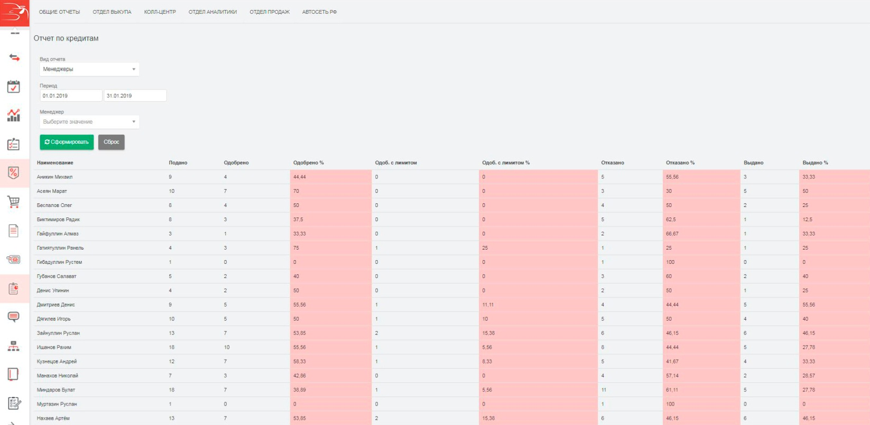
Из-за чьих «аппетитов» клиенты отказываются от автокредитов?
Если им не продали автомобиль, не создали ценность и срочность
Контроль эффективности отдела продаж:

Slide 20
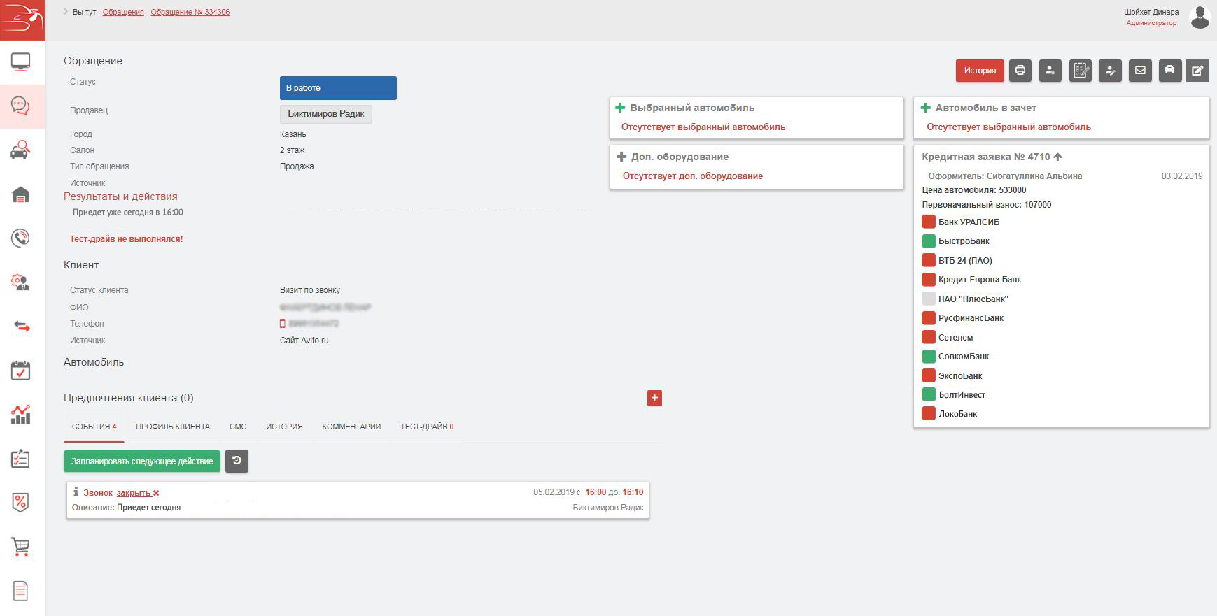
Отдел продаж и отдел финансовых услуг работают в одной WEB системе

Slide 21
Как договориться дилеру, банку и страховой
найти баланс интересов?
Пример 1
Автокредит по программе ГОС (гарантия отличной ставки) совместно с «Совкомбанк»
Преимущества:
Возврат клиента на пролонгацию КАСКО
Нет отказов от финансовой защиты
↑ конверсии от одобренных к выданным за счет ↓ставки
Ставка ниже, чем на кредиты наличными (от 9,9% авто с пробегом, 7,9% новые авто)
Пример 2
КАСКО тариф 7,5% на автомобили с пробегом от страховой компании «Мегарусс-Д»
Критерии:
Стаж водителя от 2-х лет, возраст от 21 года, автомобиль старше 2008 года
*Исключение рисковые модели и премиальные автомобили

Slide 22
Финансовые продукты будущего:
Что будем продавать вместе?
Cash Back
Условия:
– В течение 2-х лет нет досрочного погашения, нет отказа от финансовых продуктов
– Пересчет ставки и выплата наличными клиенту разницы
ПГО (продленная гарантия обслуживания)
Условия:
– Стоимость услуги – 30 000 руб.
– Сервисное обслуживание автомобилей с пробегом на 3 месяца

Slide 23
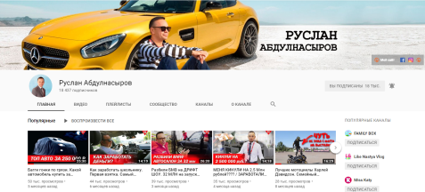
Контакты
Динара Кураева
директор по развитию
dinara_kuraevа
YouTube канал компании АВТОСЕТЬ.РФ
ruslan_abdulnasyrov

